Slide 1
第6章
利率的风险和期限结构

Slide 2
利率的风险结构
期限相同的债券具有不同的利率是因为：
  违约风险
  流动性
  所得税因素

Slide 3
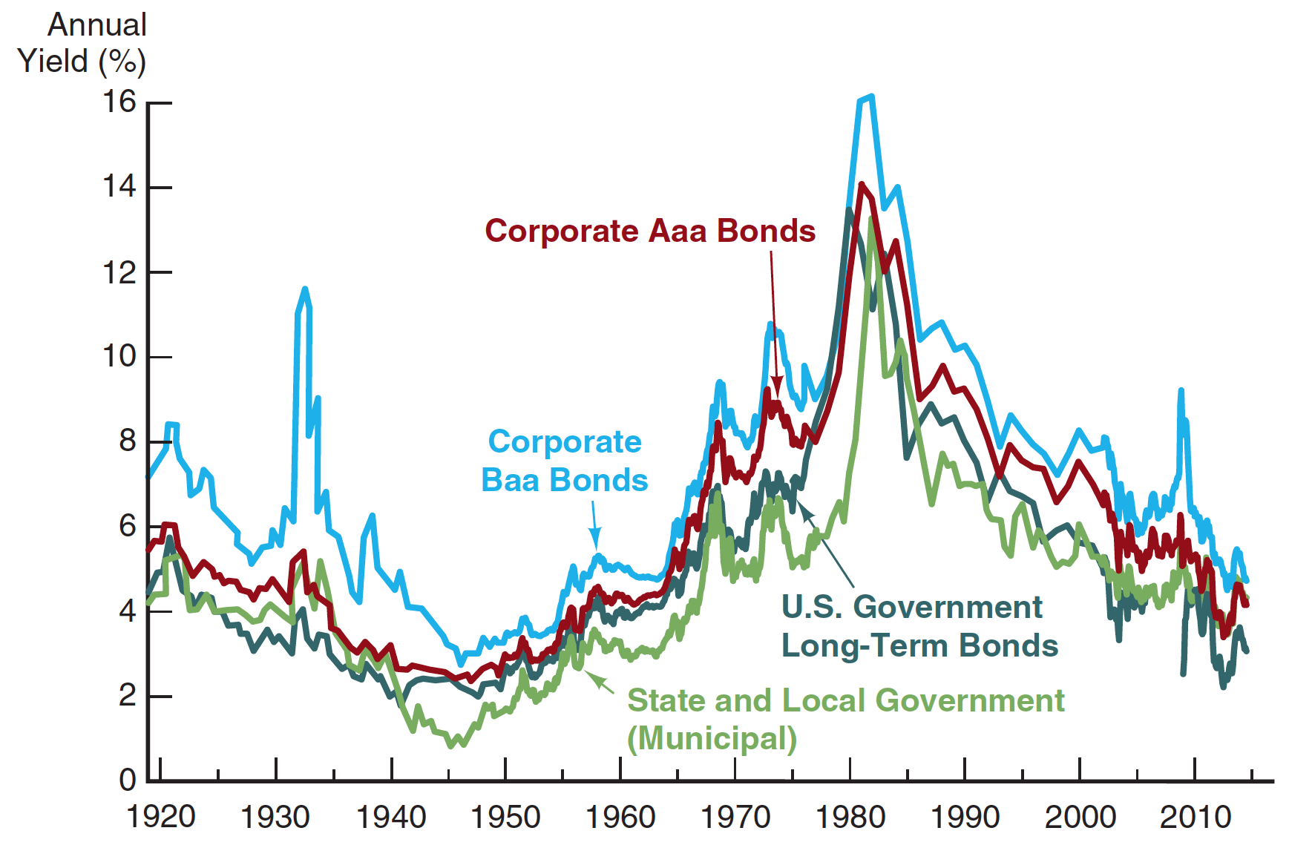
Figure 1 Long-Term Bond Yields, 1919–2014
Sources: Board of Governors of the Federal Reserve System, Banking and Monetary Statistics,
1941–1970; Federal Reserve Bank of St. Louis FRED database: http://research.stlouisfed.org/fred2

Slide 4
利率的风险结构
违约风险：是指发生债券发行者不愿意或者不能够按期支付利息或者在债券到期时偿还本金的情况
  通常认为美国国债不具有违约风险 （政府能够提高税赋来偿付）
  风险溢价：具有相同期限的包含违约风险的债券和无违约风险债券之间的利差

Slide 5
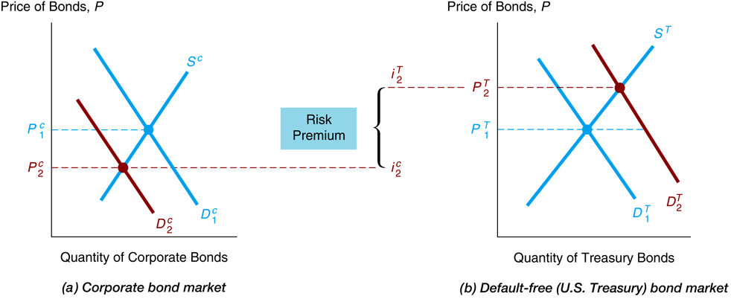
图6-2 公司债券违约风险增长产生的影响

Slide 6
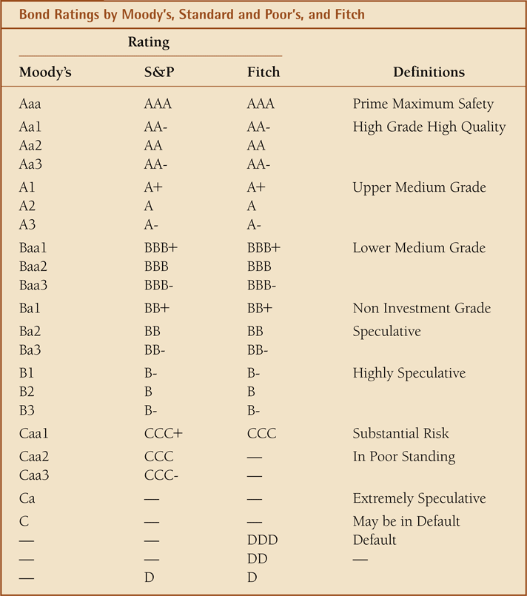
表6-1 穆迪、标准普尔和惠誉的债券评级

Slide 7
利率的风险结构
流动性：一项资产能够转变为现金的相对难易程度
  出售债券的成本
  债券市场中买卖交易主体的数量
所得税因素
  市政债券获得的利息收益可以免缴联邦所得税

Slide 8
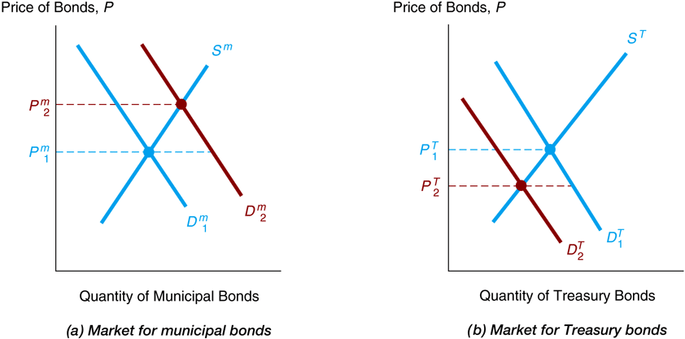
图6-3 市政债券利率和国债利率

Slide 9
奧巴馬增税计划加对债券利率的影响
P106，图6-3
市政债券利率下降，国债利率上升

Slide 10
利率的期限结构
具有相同风险、流动性和税收特征的债券，由于其期限存在差异，导致其具有各不相同的利率

Slide 11
利率的期限结构
收益率曲线：那些具有相同的风险、流动性和税收特征而期限不同的债券收益率连成的一条曲线
  向上倾斜的收益率曲线：其长期收益率将会高于其短期收益率
  平坦的收益率曲线：其长期收益率与其短期收益率相同
  反转的收益率曲线：其长期收益率将会低于其短期收益率

Slide 12
利率期限结构有关理论必须解释的事实
具有不同期限的利率随着时间的推进呈现出相同的变动特征
如果短期利率较低，那么收益率曲线通常向上倾斜；而如果短期利率较高，那么收益率曲线更多是向下倾斜的，即反转的收益率曲线
收益率曲线通常是向上倾斜的

Slide 13
解释这三个事实的三种理论
预期理论能够解释前面两个事实，但是无法解释第三个事实
市场分割理论能够解释第三个事实，但是无法解释前面两个事实
流动性溢价理论能够解释这三个事实

Slide 14
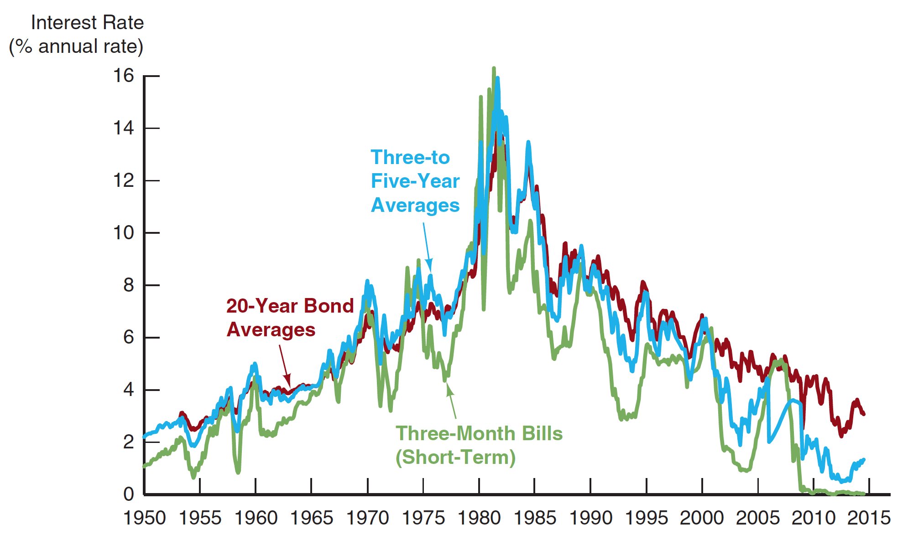
Figure 4 Movements over Time of Interest Rates on U.S. Government Bonds with Different Maturities
Sources: Federal Reserve Bank of St. Louis FRED database: http://research.stlouisfed.org/fred2/

Slide 15
预期理论
长期债券的利率等于在长期债券到期期限之内的短期利率的平均预期值
债券购买者对于不同期限的债券没有任何偏好差异 ；如果某种债券的预期收益率低于期限不同的债券的预期收益率，购买者将不会选择持有这种预期收益率较低的债券
债券的持有者认为不同期限的债券属于完全替代型债券

Slide 16
预期理论：举例说明
令1年期债券的当期利率为6%
你预期1年期债券的利率将在明年上升至8%
那么，购买这两种1年期债券的预期回报率平均值为 (6% + 8%)/2 = 7%
因此，你将会愿意购买利率为7% 的2年期债券

Slide 17

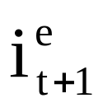

预期理论
对于任何1美元的投资而言，
=1阶段债券的现期利率
=1阶段债券在下一个阶段的预期利率
=2阶段债券的现期利率

Slide 18
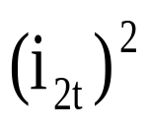
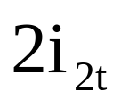
预期理论（续）
如果将1美元投资于2阶段债券，并且持有至债券到期日，2阶段投资策略的预期收益率为：
由于 的值非常小，所以我们将在两个阶段内持有2阶段债券的预期收益率简化为：

Slide 19
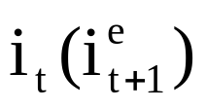
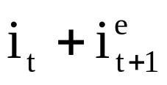
预期理论（续）
如果将1美元投资于购买两份1阶段期限的债券，那么就得到：
由于 的值非常小，所以我们将其简化为：

Slide 20
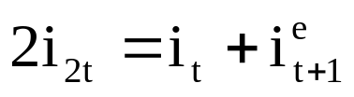
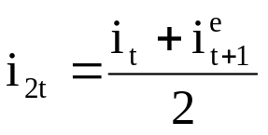
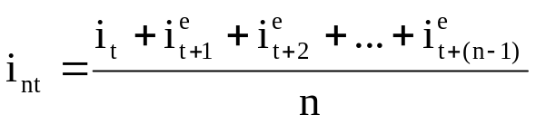
预期理论（续）
只有在这两种债券的预期收益率相等的条件下，投资者才会愿意同时持有这两种债券，即：
2阶段债券的利率必须等于两个1阶段债券利率的平均值。对于期限更长的债券而言，
n阶段债券的利率必须等于在其n个阶段的期限内n个1阶段债券利率的平均值

Slide 21
预期理论
解释了在不同时间内利率期限结构（由收益率曲线表示）发生变化的原因
解释了具有不同期限的利率随着时间的推进呈现出相同的变动特征的原因（事实1）
解释了如果短期利率较低，那么收益率曲线通常向上倾斜；而如果短期利率较高，那么收益率曲线更多是反转的原因（事实2）
无法解释收益率曲线通常是向上倾斜的原因（事实3）

Slide 22
市场分割理论
不同期限的各种债券之间是完全不能相互替代的
不同期限债券的利率是由各自市场上的供求关系决定的
投资者只对具有特定期限的债券表示出强烈的偏好
如果投资者通常偏好于风险较小的短期债券，那么市场分割理论就可以解释收益率曲线通常是向上倾斜的原因（事实3）

Slide 23
流动性溢价理论与期限优先理论
长期债券的利率等于在长期债券到期期限之内的短期利率的平均预期值加上随该债券供求状况的变动而改变的流动性溢价
不同期限的债券之间是可以相互替代的，但不是完全相互替代的

Slide 24
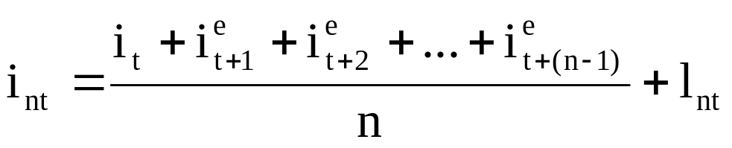

流动性溢价理论
其中， 是指在t时刻的n期限债券的流动性（期限）溢价，它总是取正值，并且随着债券期限n的延长而上升。

Slide 25
期限优先理论
投资者偏好于特定的债券期限
只有在其他期限债券具有更高预期收益率的条件下，投资者才会选择购买这些债券
投资者通常偏好于短期债券而非长期债券

Slide 26
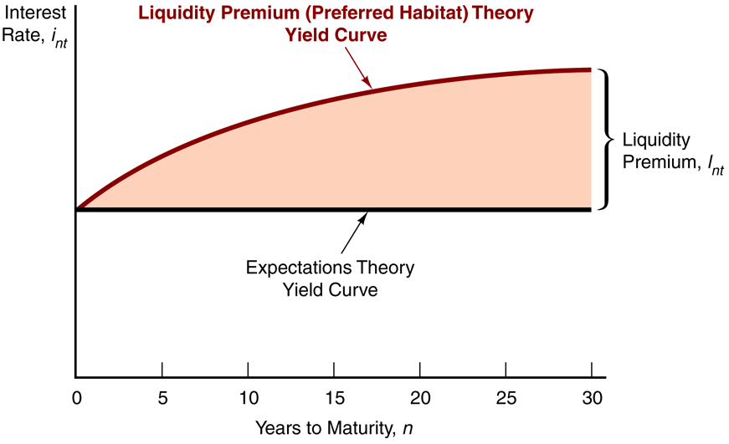
图6-5 流动性溢价理论（期限优先理论）和预期理论的关系

Slide 27
流动性溢价理论与期限优先理论
具有不同期限的利率随着时间的推进会出现相同变动特征；上述公式的第一项为此提供了解释
如果短期利率较低，那么收益率曲线通常向上倾斜；而如果短期利率较高，那么收益率曲线更多是反转的；通过第一个事例中的流动性溢价理论以及第二个事例中较低的预期利率平均值对此进行解释
收益率曲线通常是向上倾斜的；通过投资者偏好于短期债券，流动性溢价随着债券到期期限的延长而提高对此进行解释

Slide 28
图6-6基于流动性溢价理论（期限优先理论）的收益率曲线和市场对于未来的短期利率的预期结果

Slide 29
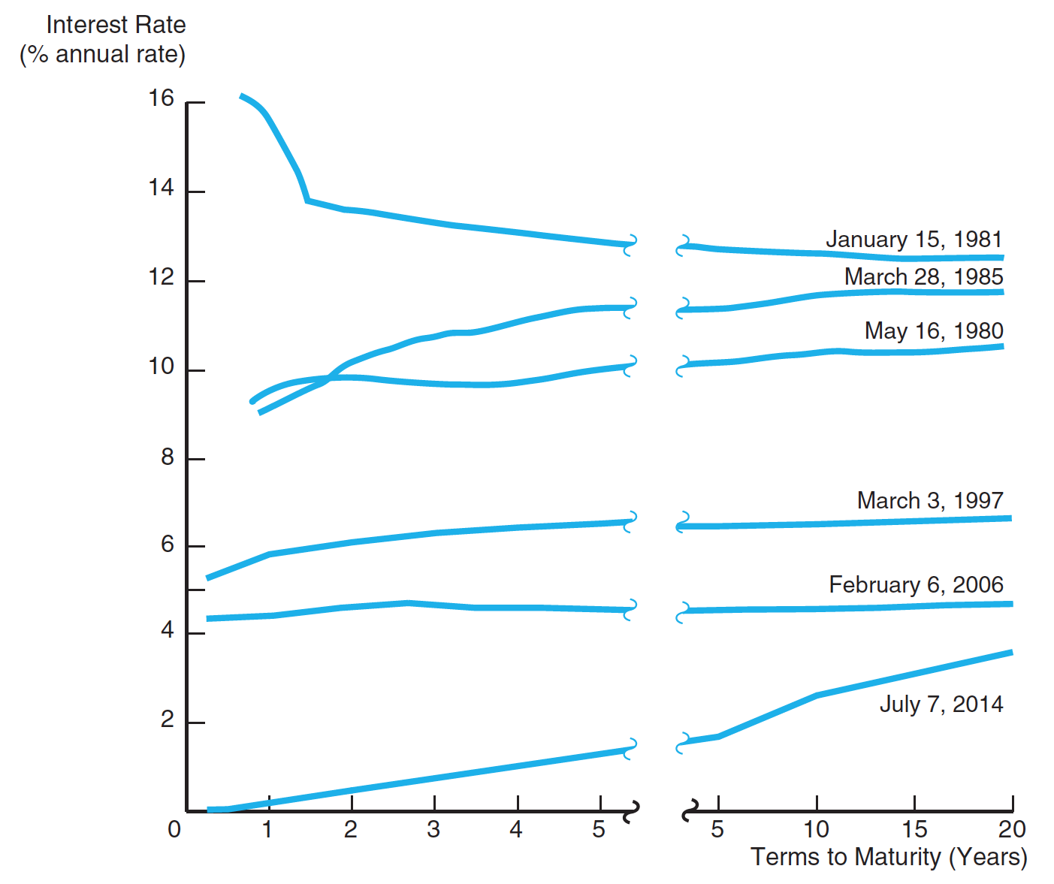
Figure 7 Yield Curves for U.S. Government Bonds

Slide 30
[例题] 假设预期理论是利率期限结构的合理解释，以下给定未来5年内的1年期利率，请分别计算1年期到5年期的利率，并画出收益率曲线。
（1）5%、7%、7%、7%、7%；
（2）5%、4%、4%、4%、4%。

Slide 31
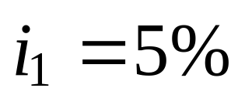
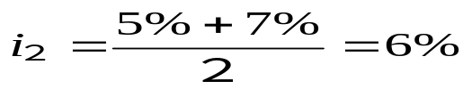
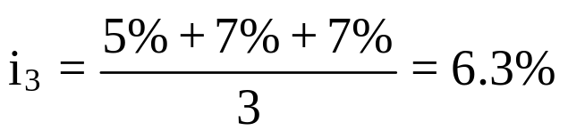
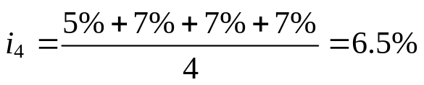
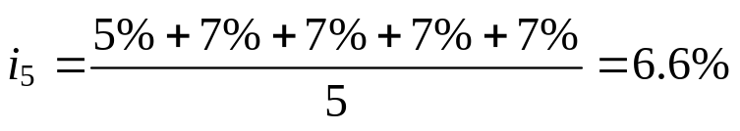
利率
0
1
2
3
4
5
期限

Slide 32

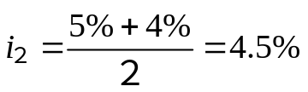
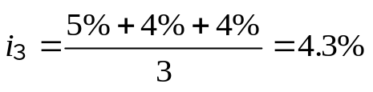
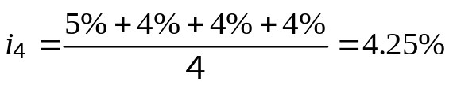
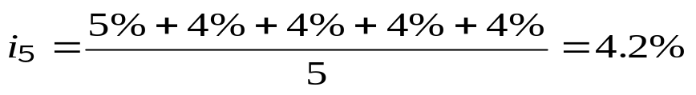
（2）未来1～5年期的利率分别为：
利率
0
1
2
3
4
5
期限

Slide 33
计算精确值

